Slide 1
生信基础
——张社欢20190125

Slide 2
一、测序技术
二、文件格式
三、啥是突变

Slide 3
一、测序技术
第一代测序技术：Sanger双脱氧核苷酸末端终止法
第二代测序技术：都用到PCR技术
Roche 454 Pyrosequencing焦磷酸测序
Illumina Solexa Hiseq Sequencing-by-Synthesis
ABI SOLiD Sequencing-by-Ligation
Thermo fisher H⁺ torrent
第三代测序技术：单分子测序
Helicos tSMS技术
Pacific Bioscience（PacBio） SMRT技术
Oxford Nanopore Technologies 纳米孔单分子技术
Notes:
Sanger法核心原理：
由于ddNTP的2’和3’都不含羟基，其在DNA的合成过程中不能形成磷酸二酯键，因此可以用来中断DNA合成反应，在4个DNA合成反应体系中分别加入一定比例带有放射性同位素标记的ddNTP（分为：ddATP,ddCTP,ddGTP和ddTTP），通过凝胶电泳和放射自显影后可以根据电泳带的位置确定待测分子的DNA序列。
焦磷酸测序法和链接酶法，他们的核心手段都是利用了Sanger法中的可中断DNA合成反应的dNTP。
焦磷酸测序法：
将一种比PTP板上小孔直径更小的磁珠放入小孔中，启动测序反应。测序反应以磁珠上大量扩增出的单链DNA为模板，每次反应加入一种dNTP进行合成反应。如果dNTP能与待测序列配对，则会在合成后释放焦磷酸基团。释放的焦磷酸基团会与反应体系中的ATP硫酸化学酶反应生成ATP。生成的ATP和荧光素酶共同氧化,使测序反应中的荧光素分子发出荧光，同时由PTP板另一侧的CCD照相机记录，最后通过计算机进行光信号处理而获得最终的测序结果。由于每一种dNTP在反应中产生的荧光颜色不同，因此可以根据荧光的颜色来判断被测分子的序列。反应结束后，游离的dNTP会在双磷酸酶的作用下降解ATP，从而导致荧光淬灭，以便使测序反应进入下一个循环。
边合成边测序的方法：
向反应体系中同时添加DNA聚合酶、接头引物和带有碱基特异荧光标记的4种dNTP（如同Sanger测序法）。这些dNTP的3’-OH被化学方法所保护，因而每次只能添加一个dNTP。在dNTP被添加到合成链上后，所有未使用的游离dNTP和DNA聚合酶会被洗脱掉。接着，再加入激发荧光所需的缓冲液，用激光激发荧光信号，并有光学设备完成荧光信号的记录，最后利用计算机分析将光学信号转化为测序碱基。这样荧光信号记录完成后，再加入化学试剂淬灭荧光信号并去除dNTP 3’-OH保护基团，以便能进行下一轮的测序反应。
Solid连接酶测序：
它并没有采用以前测序时所常用的DNA聚合酶，而是采用了连接酶。Solid连接反应的底物是8碱基单链荧光探针混合物，这里将其简单表示为：3’-XXnnnzzz-5’。连接反应中，这些探针按照碱基互补规则与单链DNA模板链配对。探针的5’末端分别标记了CY5、Texas Red、CY3、6-FAM这4种颜色的荧光染料。这个8碱基单链荧光探针中，第1和第2位碱基（XX）上的碱基是确定的，并根据种类的不同在6-8位（zzz）上加上了不同的荧光标记。这是Solid的独特测序法，两个碱基确定一个荧光信号，相当于一次能决定两个碱基。这种测序方法也称之为两碱基测序法。当荧光探针能够与DNA模板链配对而连接上时，就会发出代表第1，2位碱基的荧光信号，在记录下荧光信号后，通过化学方法在第5和第6位碱基之间进行切割，这样就能移除荧光信号，以便进行下一个位置的测序。不过值得注意的是，通过这种测序方法，每次测序的位置都相差5位。即第一次是第1、2位，第二次是第6、7位……在测到末尾后，要将新合成的链变性，洗脱。接着用引物n-1进行第二轮测序。引物n-1与引物n的区别是，二者在与接头配对的位置上相差一个碱基。也即是，通过引物n-1在引物n的基础上将测序位置往3’端移动一个碱基位置，因而就能测定第0、1位和第5、6位……第二轮测序完成，依此类推，直至第五轮测序，最终可以完成所有位置的碱基测序，并且每个位置的碱基均被检测了两次。该技术的读长在2×50bp，后续序列拼接同样比较复杂。由于双次检测，这一技术的原始测序准确性高达99.94%，而15x覆盖率时的准确性更是达到了99.999%，应该说是目前第二代测序技术中准确性最高的了。但在荧光解码阶段，鉴于其是双碱基确定一个荧光信号，因而一旦发生错误就容易产生连锁的解码错误。
Ion Torrent：
该技术使用了一种布满小孔的高密度半导体芯片， 一个小孔就是一个测序反应池。当DNA聚合酶把核苷酸聚合到延伸中的DNA链上时，会释放出一个氢离子，反应池中的PH发生改变，位于池下的离子感受器感受到H+离子信号，H+离子信号再直接转化为数字信号，从而读出DNA序列。这一技术的发明人同时也是454测序技术的发明人之一——Jonathan Rothberg，它的文库和样本制备跟454技术很像，甚至可以说就是454的翻版，只是测序过程中不是通过检测焦磷酸荧光显色，而是通过检测H+信号的变化来获得序列碱基信息。Ion Torrent相比于其他测序技术来说，不需要昂贵的物理成像等设备，因此，成本相对来说会低，体积也会比较小，同时操作也要更为简单，速度也相当快速，除了2天文库制作时间，整个上机测序可在2-3.5小时内完成，不过整个芯片的通量并不高，目前是10G左右，但非常适合小基因组和外显子验证的测序。
tSMS（True Single Molecule Sequencing）：
DNA片段加poly A,荧光标记最后一个A，作为测序模板；检测芯片上的poly T捕捉位点，捕获测序模板；CCD记录检测芯片图谱，剪切洗掉A的荧光标记，加入DNA聚合酶和某一种荧光标记的dNTP，检测芯片上的poly T又作为引物，将加入的dNTP结合到引物序列上，洗脱聚合酶和没有配对的dNTP，记录图谱，将荧光标记剪切洗脱掉；重复测序反应……直到要求的阅读框读完为止。
SMRT（single molecule，real-time）：
ZMW（纳米级的零模波导孔，zero-mode waveguides）是一种直径只有几十个纳米的孔，由于其底部上的小孔短于激光的单个波长，导致激光无法直接穿过小孔，而会在小孔处发生光的衍射，形成局部发光的区域，即为荧光信号检测区，该区域内锚定有DNA 聚合酶。测序时将基因组的DNA打断成许多小的片段，制成液滴后将其分散到不同的ZMW 纳米孔中。当ZMW 孔底部聚合反应发生时，被不同荧光标记的核苷酸会在小孔的荧光探测区域中被聚合酶滞留数十毫秒，荧光标记会在激光束( Excitation) 的激发下发出荧光，根据荧光的种类就可以判定dNTP 的种类，反应完成后荧光标记会被聚合酶切除而弥散出ZMW 小孔，其它未参与合成的dNTP由于没进入荧光信号检测区而不进入荧光信号检测区。测序中需要的样品量很少，样品准备中所用的试剂也很少，而且测序过程中省去扫描和洗涤的过程，所以测序所花的时间较少。
纳米孔单分子技术：
借助电泳驱动单个分子逐一通过纳米孔来实现测序。
借助纳米孔技术的核酸外切酶测序：核酸外切酶通过接头连接在α溶血素纳米孔的顶端，外切酶逐个切下DNA链末端的dNMP，然后dNMP进入纳米孔中，通过氨基化环糊精配体， 引起相应的电流改变，从而被检测出来。
ps：在 DNA 复制过程中，dNTP 的一个焦磷酸尾巴掉下来了，变成了所谓的 dNMP，同时和上一个碱基连起来了。掉下来的这个焦磷酸分子水解，为 DNA 聚合酶继续工作提供了能量。
二代测序都标记在5‘端甲基上，在合成过程中，荧光标记物保留在DNA链上，随DNA链的延伸会产生三维空间阻力导致DNA链延长到一定程度后会出现错读。这是NGS的测序读长仅能达到100多bp到200bp的一个原因。

Slide 4
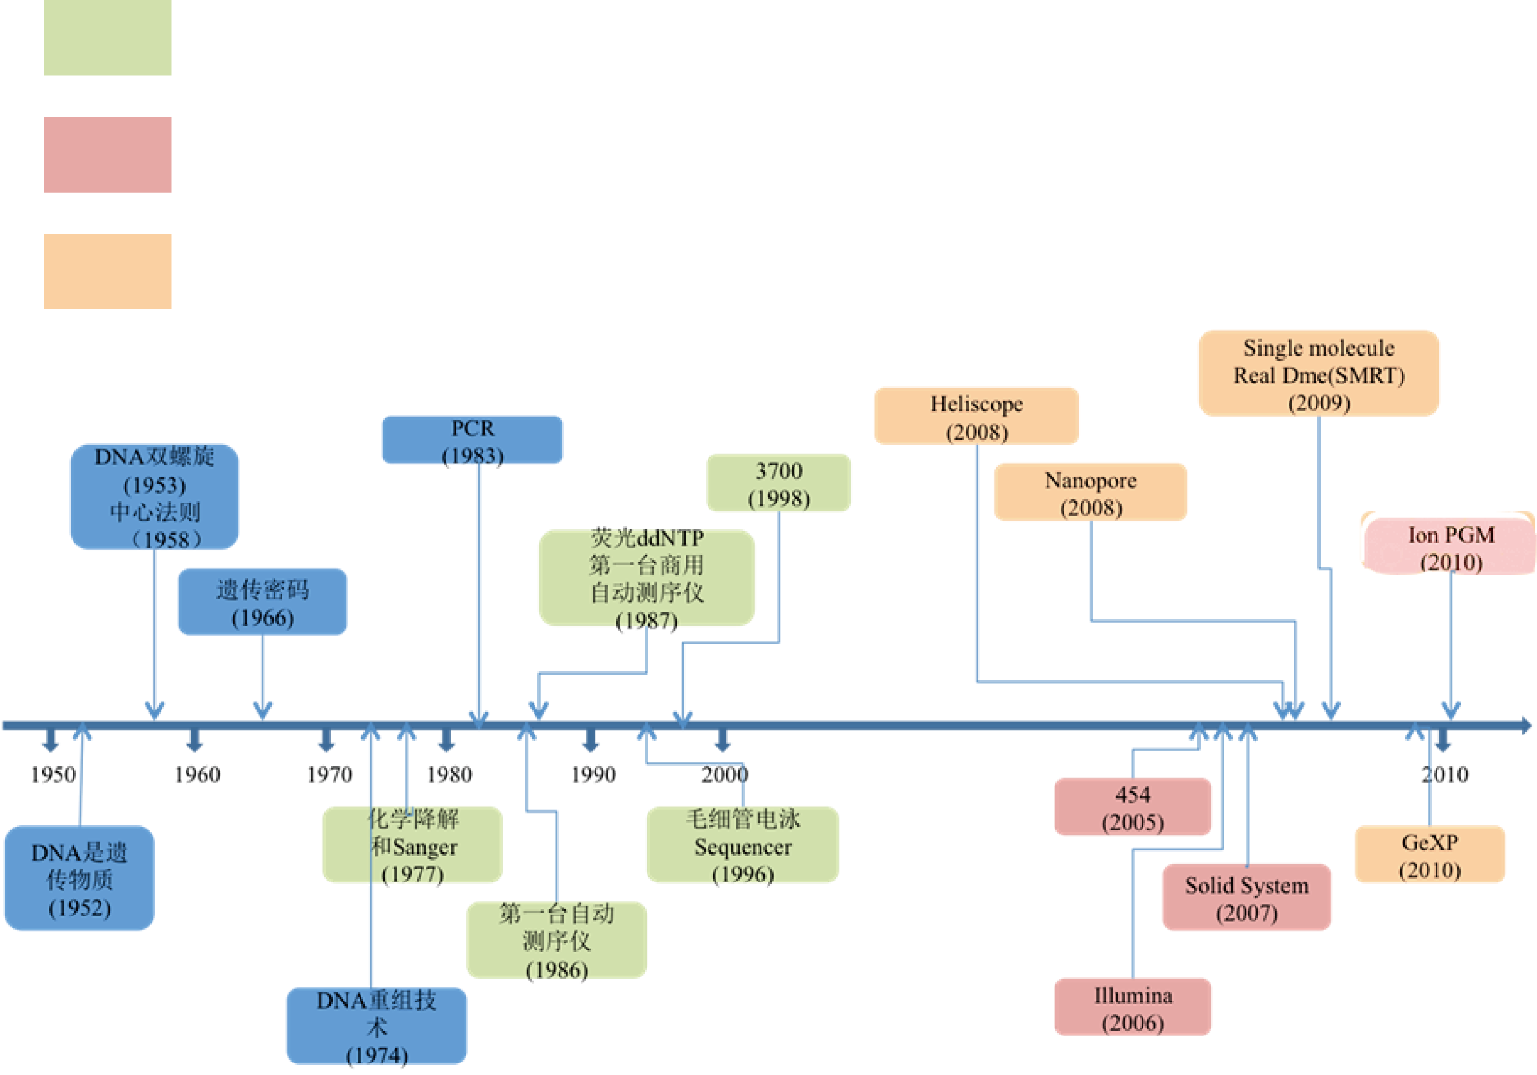
一、测序技术
第一代测序：Sanger测序
第二代测序：边合成（连接）边测序 + 大规模平行测序
第三代测序：单分子测序 + 大规模平行测序
Notes:
图中所描述的是自沃森和克里克在1953年建立DNA双螺旋结构以来，整个测序技术的发展历程。
测序成本,读长和通量是评估测序技术先进与否的三个重要指标。
第一代和第二代测序技术除了通量和成本上的差异之外，其测序核心原理（除Solid是边连接边测序之外）都是基于边合成边测序的思想。
第二代测序技术的优点是成本较之一代大大下降，通量大大提升，但缺点是所引入PCR过程会在一定程度上增加测序的错误率，并且具有系统偏向性，同时读长也比较短。
第三代测序技术是为了解决第二代所存在的缺点而开发的，它的根本特点是单分子测序，不需要任何PCR的过程，这是为了能有效避免因PCR偏向性而导致的系统错误，同时提高读长，并要保持二代技术的高通量，低成本的优点。
第一代测序技术的主要特点是测序读长可达1000bp，准确性高达99.999%，但其测序成本高，通量低等方面的缺点，严重影响了其真正大规模的应用。
第二代测序技术大大降低了测序成本的同时，还大幅提高了测序速度，并且保持了高准确性，但在序列读长方面比起第一代测序技术则要短很多。
第三代测序技术是为了解决第二代所存在的缺点而开发的，它的根本特点是单分子测序，不需要任何PCR的过程，这是为了能有效避免因PCR偏向性而导致的系统错误，同时提高读长，并要保持二代技术的高通量，低成本的优点。

Slide 5
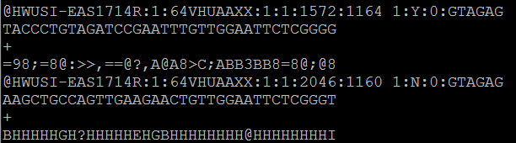
二、文件格式之fastq（存储测序碱基）
测序得到的原始图像文件，经过碱基识别及误差过滤，得到可以用于分析的原始测序片段，我们称之为Reads，它包括序列的碱基组成信息以及其对应的序列质量信息，双端测序(pair-end)会分为两个Reads文件：_1 ，_2。下面是两条resds：
每条reads由四行组成，分别为：
第一行：以@开头后面是Reads名称
第二行：Reads碱基序列
第三行： +，无任何意义，+后面是没有内容或者内容与@后面一样
第四行：Reads测序质量值，每个碱基对应一个Phred质量值

Slide 6
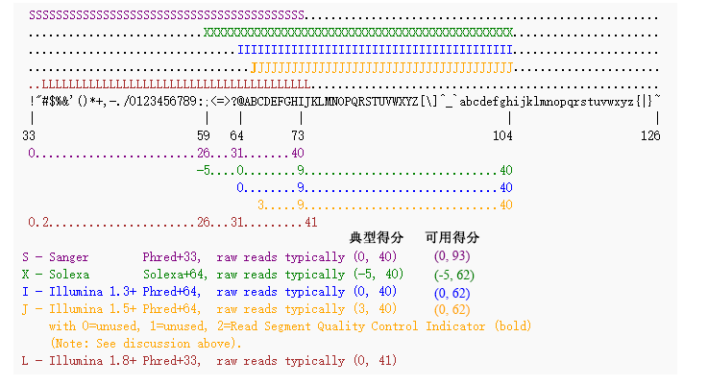
二、文件格式之fastq（存储测序碱基）
不同版本质量得分与质量字符ASCII值的关系
Notes:
Phred程序计算许多与波峰大小和分辨率相关的参数，根据这些参数，从一个巨大的查询表中找出碱基质量得分。
Qphred = -10log10p
Qillumina-prior to v.1.4 = -10log10(p/(1-p))
质量字符的ASCII值和质量得分的关系有如下两种：
Phred+64 质量字符的ASCII值 - 64
Phred+33: 质量字符的ASCII值 - 33
可以粗略分为 Phred+33和Phred+64，这里的33和64就是指ASCII值转换为得分该减去的数值。
如果处理的是最近两年产生的测序数据，基本上都是Phred+33的，但从NCBI SRA数据库下载的旧数据就不一定了。

Slide 7
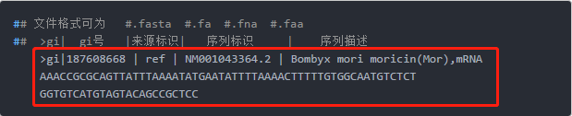
二、文件格式之fasta（参考序列为fasta）
首先以大于号“>”开头，接着是gi号，序列标识符和序列描述信息。
序列内容以新的一行开始，序列内容可以多行，每行长度可以不同。
序列内容中间不会出现以“>”开始的行。
Notes:
所有来源于NCBI的序列都有一个gi号“gi|gi_identifier”，gi号类似与数据库中的流水号，由数字组成，具有绝对唯一性。一条核酸或者蛋白质改变了，将赋予一个新的gi号（这时序列的接收号可能不变）。
gi号后面是序列的标识符。标识符由序列来源标识、序列标识（如接收号、名称等）等几部分组成，他们之间用“|”隔开，如果某项缺失，可以留空但是“|”不能省略。
如上例中标识符为“ref|NC_028908.1|”，表示序列来源于NCBI的参考序列库，接收号为“NC_028908.1”。

Slide 8
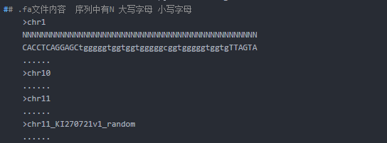
二、文件格式之fasta（参考序列为fasta）
基因组参考序列fa格式：

Slide 9
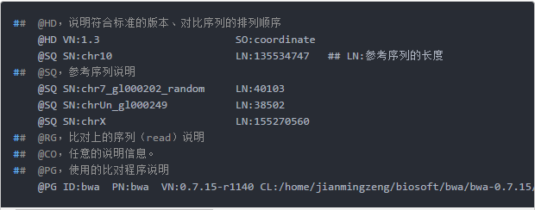
二、文件格式之sam（read与reference比对结果）
SAM分为两部分，@开头的注释信息（header section）和非@开头的比对结果部分（alignment section）
注释信息：@HD, @SQ, @RG, @CO, @PG

Slide 10
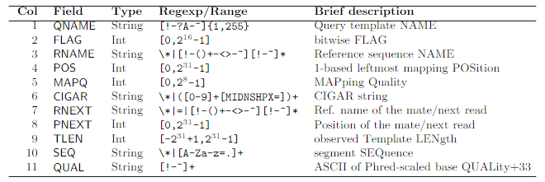
二、文件格式之sam（read与reference比对结果）
行：除了@开头的注释外，每一行是一个read的比对信息
read比对行中每一列的意义：

Slide 11
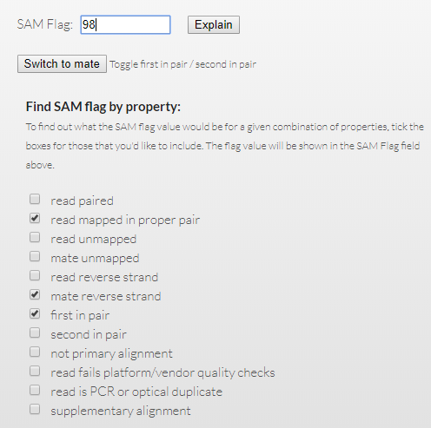
二、文件格式之sam（read与reference比对结果）
sam中的flag值解析：http://broadinstitute.github.io/picard/explain-flags.html

Slide 12
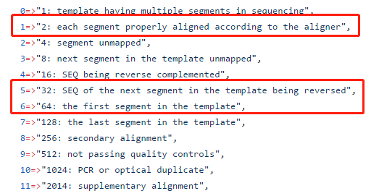
二、文件格式之sam（read与reference比对结果）
sam中的flag值解析：
98的二进制1100010，反转之后为0100011
查表可知98的代表的信息就是下图红框里的内容

Slide 13
二、文件格式之bam
bam是sam的二进制文件，可以用samtools工具实现sam和bam文件之间的转化。
知道sam也就知道bam了

Slide 14
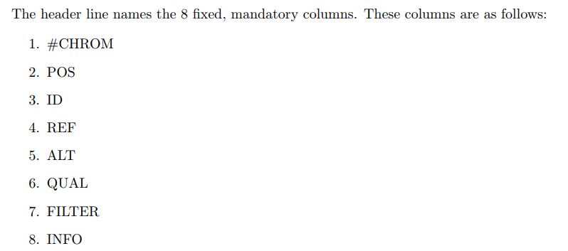
二、文件格式之vcf（比对中找的突变）
表头包括必须的八部分

Slide 15
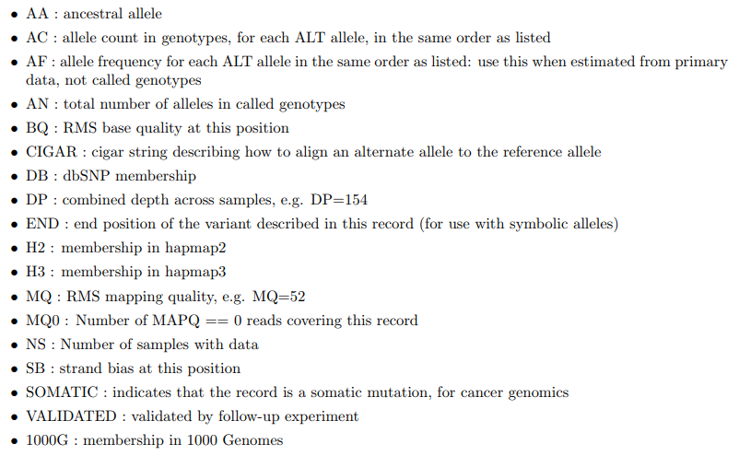
二、文件格式之vcf（比对中找的突变）
INFO列包含的信息

Slide 16
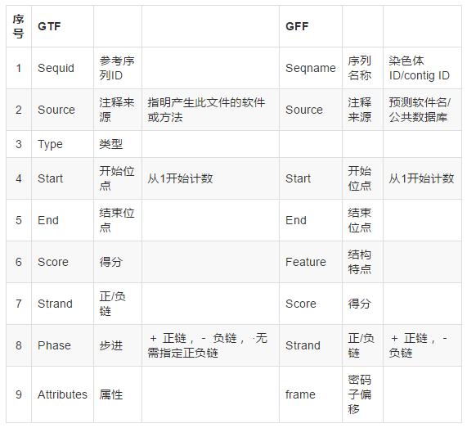
二、文件格式之gtf和gff
gff主要用来注释基因组

Slide 17
二、文件格式之bed
bed（Browser Extensible Data）：是ucsc 的genome browser的一个格式，描述注释的数据。每行至少包括1.chrom，2.chromStart，3.chromEnd三列；另外还可以添加额外的9列，这些列的顺序是固定的。
4. name - BED行名，在基因组浏览器左边显示
5. score - 在基因组浏览器中显示的灰度设定，值介于0-1000
6. strand - 正负链标记. Either "." (=no strand) or "+" or "-"
7. thickStart - feature起始位置(for example, the start codon in gene displays)
8. thickEnd - feature编码终止位置 (for example the stop codon in gene displays)
9. itemRgb - R,G,B (e.g. 255,0,0)值，当itemRgb 设置为 "On"，BED的行会显示颜色
10. blockCount - blocks (exons)数目
11. blockSizes - blocks (exons)大小列表，逗号分隔，对应于blockCount
12. blockStarts -blocks (exons)起始位置列表，逗号分隔，对应于blockCount.；这个起始位置是与chromStart的一个相对位置

Slide 18

二、文件格式之bed
chromStart是从0开始的，染色体上前100个碱基位置标记为chromStart=0, chromEnd=100，不包含chromEnd的碱基，即覆盖的是0到99的碱基。
Example: a complete BED definition

Slide 19
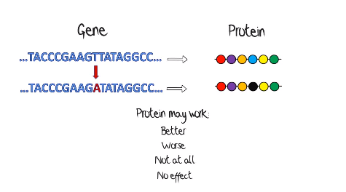
三、啥是突变

Slide 20
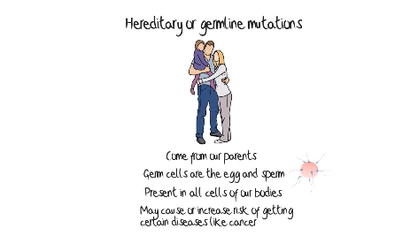
三、啥是突变
按DNA碱基序列改变的时期分，胚系突变：

Slide 21
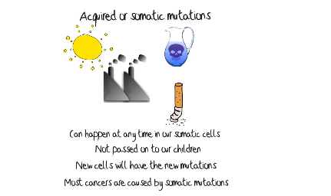
三、啥是突变
按DNA碱基序列改变的时期分，体细胞突变：

Slide 22
三、啥是突变
按DNA碱基序列改变的性质来分：
1、 碱基置换
一类是转换（transition）即嘌呤到嘌呤(A <>G) ，嘧啶到嘧啶的变化 (C<> T)；
另一类是颠换（transversion），即嘌呤到嘧啶，或嘧啶到嘌呤的变化。
2 、碱基插入（base insertion）：
3 、碱基缺失（base deletion）
插入或缺失一个或两个碱基都会引起移码突变（frameshift mutation）

Slide 23
三、啥是突变
从遗传信息的改变来看，点突变中的碱基置换可以进一步分为：
1、 同义突变（Synonymous mutation）
碱基置换后没有改变产物的氨基酸序列（密码子的简并性）。
2、 错义突变（missense mutation）
指碱基置换后，使该位点编码的氨基酸发生改变。
3 、无义突变（nonsense mutation）
指某个碱基的改变使编码某种氨基酸的密码子变为蛋白质合成的终止密码子,如赖氨酸的密码子AAG突变为终止密码子TAG(UAG)。无义突变还可以由其它种突变产生，如移码突变。

Slide 24
参考资料
1. http://www.360doc.com/content/16/0301/01/13163529_538423303.shtml
2. https://baijiahao.baidu.com/s?id=1570713293261847&wfr=spider&for=pc
3. https://www.jianshu.com/p/57b5b4b20dc6
4.https://www.jianshu.com/p/b4843c39d677
5. https://blog.csdn.net/huyongfeijoe/article/details/51613827
6. http://samtools.github.io/hts-specs/VCFv4.2.pdf
7. https://www.mycancergenome.org/about/what-is-my-cancer-genome/

Slide 25


